Slide 1
第三讲
CSS与JS语法

Slide 2
DHTML 简介
DHTML 是制作动态 HTML 页面的技术！
DHTML
HTML
层叠样式表
CSS
脚本语言
JavaScript
=
+
+
指定一个网页的元素
决定元素的大小
颜色和位置
操纵网页的元素
Notes:
讲解要点：
引入话题：如果一个城市的天气气候每天一成不变，都是夏天或冬天，这样好吗？
引导：学生可能会说四季如春，当然好啊，引导：天气气候应该动态变化，“四季分明”，
这才适合自然界生物的生长，我们的网页也是如此，样式不能一成不变，应给人一种鲜活的动态感受，吸引浏览者。
1.使用DHTML的目的是实现动态网页，使网页产生一些动态效果，
演示动态效果：参见TG6-Source文件夹中“超链接变色”和“超链接背景切换” 用例
1）超链接变色：鼠标移过去超链接会变色。
2 )超链接背景切换：上机我们将做此练习，鼠标移过去，背景切换。
2.DHTML包括三部分内容： HTML、层叠样式表、脚本语言

Slide 3
DHTML 的功能
动态样式
动态内容
定 位
数据绑定
在 DHTML 中，每个元素都被视为一个对象。可以独立地对每个对象进行访问和编程
设计人员可以用 x 座标和 y 座标来指定网页元素的确切位置（绝对位置或相对位置）
设计人员可以随用户的输入或事件（如单击鼠标）而更改页面的内容
设计人员可以随着与用户的交互操作而改变文本的颜色、字体和大小
设计人员可以将选择的字体和网页一起封装
Web 程序员可以编写脚本以更改网页的样式和内容
设计人员可以将网页中的表格绑定到数据库
可下载字体
脚 本
对象结构
Notes:
后面一页幻灯片演示效果

Slide 4
DHTML 示例
闪烁文本
移动文本
消隐文本
Notes:
还可以演示：动态脚本效果，参见参见TG6-Source文件夹中“动态脚本” 用例
告诉学员：这就是依靠JavaScript实现的动态效果， JavaScript 我们后面会讲解。

Slide 5
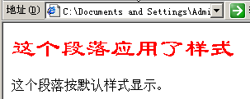
什么是样式？
<HTML>
<HEAD>
<TITLE>设置属性</TITLE>
</HEAD>
<BODY>
<P style = "color:red;font-size:30px;font-family:隶书;">
这个段落应用了样式
<P>这个段落按默认样式显示
</BODY>
</HTML>
指定显示样式
样式规则
Notes:
提问：我们以前学习的<P>标段落标签显示时是什么颜色？
回答：毫无疑问，黑色。
告诉学员：
1）如果把网页内容比喻为一个女孩的话，样式就好比这位女孩穿的衣服。
女孩喜欢用漂亮的衣装来打扮自己，同样，我们的网页也需要华丽的样式来包装。
2）<P><H1>等标签都是默认为黑色白底，如果希望改变这些默认效果，就必须自定义新的样式。
演示：参考TG6-Source文件夹中的”什么是样式“用例。

Slide 6
常用的样式属性
属 性 | CSS名称 | 说 明
颜色 | color
文本属性 | font-size | 字体大小
 | font-family | 字体
 | text-align | 文本对齐
边框属性 (用于表 单元素) | border-style | 边框样式
 | border-width | 边框宽度
 | border-color | 边框颜色
定位属性(position) | top | 顶部边距（上边距）
 | left | 左边距
 | width | 宽度
 | height | 高度
 | z-index | z 轴索引号，用于层
Notes:
重点提一下：文本属性、边框属性（后面的幻灯片讲”细边框样式时“会用到）。

Slide 7
样式的分类
根据样式代码的位置，分为三类：
行内样式
内嵌样式
外部样式
在最后一个声明后面加上一个分号 (;) 是一个好习惯

Slide 8
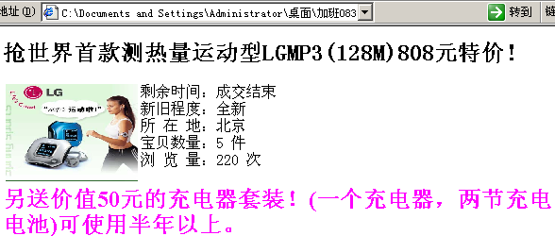
行内样式
您如果希望某段文字和其他段落的文字显示风格不一样，那么请采用“行内样式”。行内样式使用元素标签的 STYLE 属性定义。
/*－－关键代码--*/
<p>剩余时间：成交结束<BR>
新旧程度：全新 <BR>
所 在 地：北京 <BR>
宝贝数量：5 件 <BR>
浏 览 量：220 次</p>
<p style=“color:#FF00FF; font-family:隶书; font-
weight:bold; font-size:24px">
另送价值50元的充电器套装！(一个充电器，两节充电电池)可使用半年以
</p>
Notes:
讲解要点：
1）强调什么场合用：希望某段文字和其他段落的文字显示风格不一样，那么请采用“行内样式”。
2）强调如何用：在HTML标签后面直接加上 ”style“属性即可，除了<P>以外，其他标签用法也是如此。
演示：参考TG6-Source文件夹中的”行内样式“用例。

Slide 9
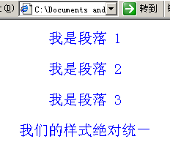
内嵌样式-1
<HTML>
<HEAD>
<TITLE>应用样式</TITLE>
<STYLE TYPE="text/css" >
P
{
font-size:20px;
color:blue;
text-align:center
}
</STYLE>
</HEAD>
<BODY>
<P>我是段落 1</P>
<P>我是段落 2</P>
<P>我是段落 3</P>
<P>我们的样式绝对统一</P>
</BODY>
</HTML>
行内样式表局限于某个标签，如果希望本网页内的所以同类标签都采用统一样式，这时应采用内嵌样式。
选择器
样式规则
样式表
用分号隔开
所有的段落都采用 P 样式，保证样式统一
Notes:
提问：我们刚才的行内样式表可以让个别段落与众不同，但是有缺陷：
如果我们希望所有的段落都采用统一的样式呢？
引导：在每个<P>标签后都加上相同的样式代码，太麻烦了。怎么办？
很简单，把统一的样式放在<HEAD>标签内，让本网页的所有段落<P>标签共享同一样式。
这就是我们要讲的内嵌样式表。
告诉学员：
1）选择器：表明此样式作用于哪个HTML标签。
2）样式规则之间用分号分割开
3）定好样式后，它将对本网页内所有的同类标签（如<P>）起作用。
演示：参考TG6-Source文件夹中的”什么是内嵌样式“用例。

Slide 10
内嵌样式-2 选择器
根据选择器的不同，内嵌样式又分为：
HTML 选择器
CLASS 类选择器
ID 选择器

Slide 11
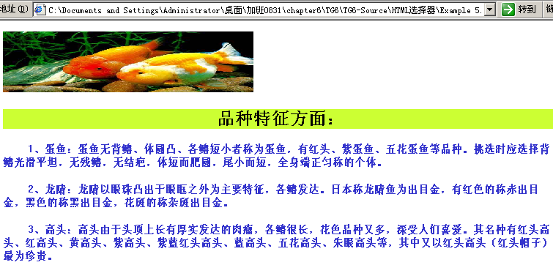
内嵌样式-3 HTML选择器
/*--关键代码--*/
<HEAD>
<STYLE type="text/css">
P { /*设置样式：字体和背景色*/
font-family: System;
font-size: 18px;
color: #3333CC;
}
H2 {
background-color: #CCFF33;
text-align: center;
}
</STYLE>
</HEAD>
<BODY>
<H2>品种特征方面：</H2>
<P> 1、蛋鱼：蛋鱼…….。</P>
<P> 2、龙睛：龙睛……..。</P>
<P> 3、高头：高头….。</P>
HTML选择器
应用H2样式
应用P样式
Notes:
讲解要点：
1）先演示：参考TG6-Source文件夹中的”HTML选择器“用例。
2）指出： 品种特征－<H2> 下面的三段都是段落<P>，
3）提问：我们应该采用哪些标签的样式呢？
4）回答：显然是<H2>和<P>标签。
5）讲解关键代码，也可以打开源文件讲解。

Slide 12
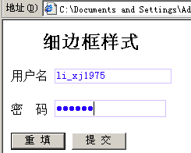
内嵌样式-4 class类选择器
<HEAD>
<STYLE type="text/css">
.myinput
{
border: 1px solid;
border-color:#D4BFFF;
color:#2A00FF
}
</STYLE>
</HEAD>
<BODY>
<FORM >
<P>用户名
<INPUT name="textfield" type="text" class="myinput"></P>
<P>密 &nbsp;码
<INPUT name="textfield" type="password" class="myinput">
</P>
<P>
<INPUT type="submit" name="Submit" value=" 重 填 ">
<INPUT type="submit" name="Submit" value=" 提 交 ">
</P>
CLASS类选择器
类选择器的定义格式为：
.类名
{
…样式规则;
}
应用类选择器：
class＝”类名“
Notes:
提问：
1）实现如图所示的细边框效果，我们想想能不能用HTML选择器。
文本框和密码框对应的标签都是<INPUT>标签。
2）引导：确实是可以的，但是我们的按钮对应的HTML标签也是<INPUT>，
这样按钮也会变成细边框了，所以不行，怎么办，采用类样式，引出类样式。
3) 提问：哪我们一起看看，应该涉及到哪些样式呢？
4）引导：前面我们讲过的边框样式，边框颜色，字体的颜色就可以了，然后给出源代码。
讲解要点：
1）类选择器的定义格式，border: 1px solid; 表示边框为实线，粗细为1 px
2）如何应用
3）类选择器可以让网页设计者选择性的应用，大家注意：两个按钮没有应用类样式，
所以没受影响，从而实现了我们的要求。
4）演示：参考TG6-Source文件夹中的”类选择器“用例。

Slide 13
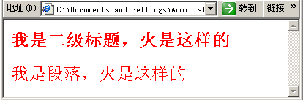
内嵌样式-5 ID选择器
<HEAD>
<STYLE TYPE="text/css">
#fire
{
color:red;
font-size: 24px;
}
</STYLE>
</HEAD>
<BODY>
<H2 ID="fire">我是二级标题，火是这样的</H2>
<P ID ="fire">我是段落，火是这样的</P>
</BODY>
ID选择器
ID选择器的定义格式为：
＃ID名
{
…样式规则;
}
应用ID选择器：ID＝”ID名“
Notes:
告诉学员：
由于ID选择器的功能与CLASS选择器一样，并且有时容易与HTML标签的“ID“属性相冲突，所以一般不推荐使用。

Slide 14


内嵌样式-6 特殊的选择器
<HEAD>
<STYLE type="text/css">
A
{ /*设置超链接不带下划线*/
color: blue;
text-decoration: none; /*文本修饰：无*/
}
A:hover
{/*鼠标在超链接上方停留时，带下划线 */
color: red;
text-decoration:underline; /*文本修饰：下划线*/
}
</STYLE>
HEAD>
<BODY>
<A href=“a.htm" >俺是超链接，移过来我就显示下划线</A>
</BODY>
</HTML>
HTML选择器
特殊的伪类：A代表超链接，hover代表鼠标悬停
Notes:
讲解要点：
1）伪类的定义格式，HTML标签：某个动作 { 样式 }，如本例，A:hover{ … }
2）当对应的HTML标签发生了这个动作，样式就会起作用。
如本例：当鼠标停留在超链接的上方时，指定的样式起作用，所以颜色变红，并带下划线，该例将会在后续章节使用。
3）告诉学员，这些伪类选择器只需了解，都是一些固定的用法，可以从网上查找别的一些用法。
4）演示：参考TG6-Source文件夹中的”伪类选择器“用例。

Slide 15
外部样式
根据样式文件与网页的关联方式又分为：
  链接（LINK ）外部样式表
  导入（import）外部样式表
样式文件
P
{
…..
}
网页1
网页2
网页3
Notes:
提问学员：
1）行内样式表什么场合用？
2）内嵌样式表什么场合用？有什么好处？
3）既然内嵌样式可以使一张网页内的同类标签共享同一样式，
如果希望网站的所有网页都共享同一样式呢？怎么办？
4）引导：模仿我们的C语言中的头文件，我们可以把样式单独提取来，放在一个单独的文件，
然后和每张网页关联不就可以了吗 。引出外部样式表。

Slide 16
链接外部样式表
使用LINK（链接）标签 ，语法：
<HEAD>
<LINK rel = “stylesheet” type = ”text/css” href = ”样式表文件.css” >
</HEAD>
第一步：创建样式表文件newstyle.css
样式文件：
newstyle.css
P
{
…..
}
第二步：把样式文件和网页关联
第三步：浏览查看各网页
Onel.htm
another.htm
演示：链接样式表示例
Notes:
讲解要点：
1)先讲解链接外部样式表的语法
2）然后讲解步骤
3）按上述步骤演示：参考TG6-Source文件夹中的”链接样式表“用例。

Slide 17
导入外部样式表
使用@import导入 ，语法：
<HEAD>
<STYLE TYPE="text/css">
@ import 样式表文件.css;
</STYLE>
</HEAD>
操作步骤同链接样式表
Notes:
告诉学员：
1 ) 操作步骤同链接样式表。
2) 导入和链接两种方式功能一样，没什么大的区别，掌握其中一种就行。

Slide 18
样式的混合使用
行内样式表、内嵌样式表、外部样式表各有优势，实际的开发中常常
需要混合使用：
有关整个网站统一风格的样式代码，放置在独立的样式文件*.css
某些样式不同的页面，除了链接外部样式文件，还需定义内嵌样式
某张网页内，部分内容”与众不同“，采用行内样式
外部样式文件
内嵌样式
对于某个HTML标签：
1）如果有多种样式，如果规定的样式没有冲突，则叠加；
2）如果有冲突，则最先考虑行内样式表显示，如果没有，再考虑内嵌样式显示，如果还没有，最后采用外面样式表显示，否则就按HTML的默认样式显示；
行内样式
某个HTML标签
Notes:
告诉学员：
对于某个HTML标签：
1）如果有多种样式，如果规定的样式没有冲突，则叠加。
例如，行内样式指定字体，而内嵌样式指定颜色，外部样式指定大小，则三种样式综合即可。
2）如果有冲突（例如都指定字体大小），则最先考虑行内样式表显示，如果没有，再考虑内嵌样式显示，
如果还没有，最后采用外面样式表显示，否则就按HTML的默认样式显示。
3)演示示例：参考TG6-Source文件夹中的”样式混合使用“用例，同时使用了外部样式和行内样式。

Slide 19
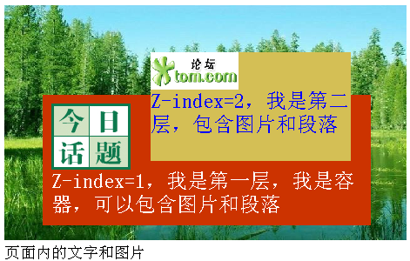
<DIV> 层标签
…关键代码…
<DIV id="Layer1" style="position:absolute; left:149px;
top:110px; width:357px; height:87px; z-index:1; " >
<IMG src="talk.gif" width="91" height="76">
<P>Z-index=1，我是第一层，我是容器，包含图片段落</P>
</DIV>
<DIV id="Layer2" style=“….; z-index:2; ….">
<IMG src="bbs_logo.gif" width="101" height="43">
<P>Z-index=2，我是第二层，包含图片和段落 </P>
</DIV>…
图片
段落
top
left
使用 Z － index指定是哪一层
<DIV>是块级容器标签，可以包含图片、标题、段落、文字等
Notes:
讲解要点：
1）<DIV>也称为层标签，表示一层区域。语法为：
<DIV id=“层编号” style=“postion:…指定层所在的位置…；z-index=n (指定在Z轴方向的编号)” >
….包含的内容
</DIV>
2）<DIV>是容器标签，它可以包括（容纳）段落<P>、标题<H1>、图片<IMG>、文字等内容，如图所示。
所以还称为块级容器标签。
3)告诉学员，层的位置了解，因为实际设计页面时需要DreamWeaver插入层(可演示如何插入)，强调z-index的含义

Slide 20
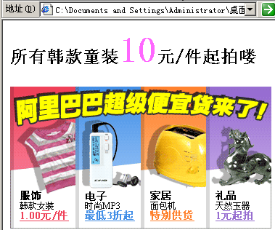
<SPAN> 标签
<HTML>
<BODY>
<H2>所有韩款童装<SPAN style=“color:#FF66FF; font-
size:50px;”>10</SPAN>元/件起拍喽
</H2>
<IMG src="show.gif" width="360" height="195"><BR>
</BODY>
</HTML>
<SPAN>是行级容器标签，不可以包含图片、标题、段落等，只能包含文字内容
Notes:
讲解要点：
1）<SPAN>是一个行内元素，它不能包含段落、标题、表格等，显示时也不会引起换行。
最常见的使用方式是嵌入在某个标签中，突出显示某部分文本，甚至某个字符。
例如，文本内容“<H2>所有韩款童装10元/件起拍<H2>”中，
我们希望突出显示客户关心的价格数字“10”，就可以<H2>标签中插入<SPAN>，单独修饰”10”。
2）告诉学员：关于SPAN的样式只需了解，一般也通过DreamWeaver来辅助设计。

Slide 21

CSS 的优点
改变浏览器的默认显示风格
页面内容和显示样式分离
可以重用样式表
方便网站维护

Slide 22



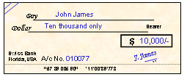

什么是JavaScript 3-1
验证 Jeny 帐户详细信息
Jeny 想在银行存钱
瑞士银行
Jeny Smiss
dollar
一万元整
$
帐号
10,000/-
A/c No. 010077
Swiss Bank
Florida, USA
J. Smiss
签名
..
余额
“67 89 005 90”
’11’00’89’778
帐户验证完毕
Jeny Smiss

Slide 23
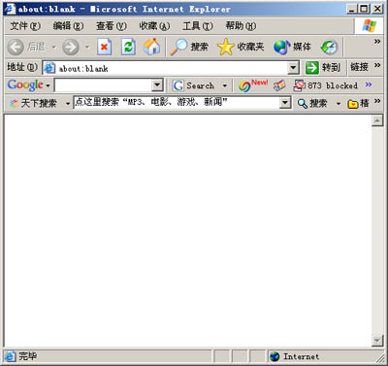
什么是JavaScript 3-2
同样，
帐户 Id：
密码：
年龄：
国家：
Jeny@hotmail.com
***
24
US
错误消息
******
密码不能
少于六位 !
OK
请等待，正在
创建您的帐户
提交
提交
提交
提交
Jeny
Jeny 想创建一个电子邮件帐户
这样，JavaScript 将验证数据并给出错误信息（如有）
Notes:
说明：请点击提交，ok等按钮，整个动画模拟了网页的效果。

Slide 24
什么是JavaScript
JavaScript 是一种脚本语言
提供用户交互
动态更改内容
数据验证
Notes:
强调JS的主要功能：
1）数据验证
2）网页特效
3）因为js是脚本语言，所以代码也称为js脚本

Slide 25
将JavaScript嵌入网页
可以将 JavaScript 语句插入 HTML 文档，方式
如下：
  使用 <SCRIPT> 标签将语句嵌入文档
  将 JavaScript 源文件链接到 HTML 文档中
Notes:
讲解要点：
1）JavaScript代码可以直接写在网页内
2）也可以象样式文件一样。把JavaScript代码写在一个*.js文件中，然后把网页和*.js文件关联就是。

Slide 26
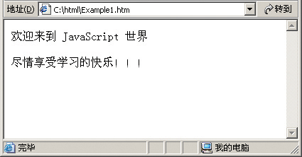
使用 Script 标签
JavaScript 代码
<HTML>
<HEAD>
<SCRIPT language = "JavaScript">
document.write("欢迎来到 JavaScript 世界");
</SCRIPT>
</HEAD>
<BODY>
<P>尽情享受学习的快乐!!!
</BODY>
</HTML>
设置语言
脚本代码
Notes:
告诉学员：
1）JavaScript代码的固定语法：
一般在<head>标签中
<HEAD>
<SCRIPT language = "JavaScript">
//Js代码
</ SCRIPT >
2) document.write( )方法表示往页面中写（输出）内容，相当于C语言的printf( )函数。
Document表示页面文档，后续章节会讲解。
3）演示：参考TG7-Source 文件夹中的“欢迎页面”用例

Slide 27
使用外部 JS 文件
外部 JavaScript 文件可以链接到 HTML 文档中
SCRIPT 标签的 SRC（源文件）属性可用于包括此外部文件
<script language=“JavaScript”
src= “文件名.js"></script>

Slide 28
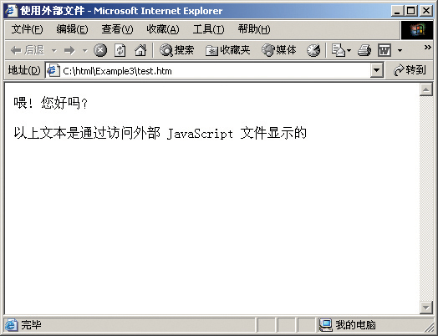
使用外部 JS 文件
JavaScript 代码 (test.htm)
<HTML>
<HEAD>
<TITLE>使用外部文件</TITLE>
<SCRIPT SRC = "test.js"></SCRIPT>
</HEAD>
<BODY>
<P>以上文本是通过访问外部 JavaScript 文件显示的
</BODY>
</HTML>
JavaScript 代码 (test.js )
document.write("喂！你好吗?")
Notes:
演示：参考TG7-Source 文件夹中的“外部js文件”用例

Slide 29
变量
变量名必须以字母或下划线（"_"）开头
变量可以包含数字、从 A 至 Z 的大小写字母
JavaScript 区分大小写，即变量 myVar、 myVAR 和 myvar 是不同的变量
Notes:
告诉学员：JavaScript语法和C语言类似，只是语法关键字等细节不同。
例如：
1）区分大小写
2）每条语句以分号结束 ;
3) If －else语句
4）for while do..while循环
5）支持函数、数组等。
以便后续语法的讲解。

Slide 30
声明变量
声明变量
赋值
var a;
“var” － 用于声明变量的关键字
“a” － 变量名
a = 10;
同时声明和初始化变量
var a= 10;
声明多个变量
var x, y, z = 10;
Notes:
告诉学员：
和C语言一样，变量的使用分为两步：
1）声明变量
2）给变量赋值

Slide 31
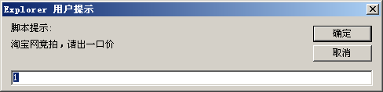
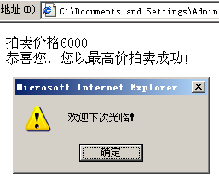
声明变量
<HTML>
<HEAD>
<TITLE>使用变量</TITLE>
<SCRIPT LANGUAGE = "Javascript">
var x;
x=prompt("淘宝网竟拍，请出一口价",1) ;
document.write("拍卖价格"+x+"<BR>") // "+"用来连接多个字符串
document.write("恭喜您，您以最高价拍卖成功！");
alert("欢迎下次光临！");
</SCRIPT>
</HEAD>
</HTML>
定义变量
赋 值
输 出
prompt(“提示信息”,”默认值”)
将弹出提示对话框，接受用户的输入。点击确定返回输入的字符串，点击取消反馈空字符串。
Notes:
讲解要点：
先给出效果图，讲解代码的脚本部分，强调：
1）变量的定义
2）变量的赋值
3）prompt的用法
4）document.write（）的用法，功能类似于printt( ),
5) “+”表示字符串连接
6）alert( “消息”) 表示弹出信息框
演示：参考TG7-Source 文件夹中的“变量”用例

Slide 32



变量的作用域
脚本
可由函数 1、函数 2 和函数 3 访问
全局变量 gg
函数function1
局部变量a
函数function3
局部变量c
函数function2
局部变量b
变量 a、b 和 c 只能
在其各自的函数中
被访问
全局变量不需要以 var 关键字进行声明，但局部变量则必须
以此关键字来声明

Slide 33
常量
整型
浮点型
字符串型
字 符 | 说 明 | 示 例
\b | 退格符 | alert(“这是第一句 \b 这是第二句”)
\f | 换页符 | alert(“这是第一局 \f 这是第二句”)
\n | 换行符 | alert(“这是第一局 \n 这是第二句”)
\r | 回车符 | alert(“这是第一局 \r 这是第二句”)
\t | 制表符 | alert(“这是第一局 \t 这是第二句”)
浮点型－浮点型字面量至少必须含有一个数字。此数字可包含小数点或采用科学记数法表示的数字。科学记数法中的整数可以是正整数(+) 或负整数(-)，指数(e) 表示“十次幂”。例如 10.24、1.20e+22、4E-8、.1815 等。
和C语言一样，js也有转义字符，常用的就是： “ \n ”
Notes:
告诉学员：
和C语言一样，js也有转义字符，常用的就是： “\n”

Slide 34
数据类型
数据类型 | 说 明 | 示 例
数字型 | 整数或实数 | 487, 25.95
逻辑型或布尔型 | 执行逻辑运算 | tru或 false
字符串型 | 一组字符 | “Hello”
空 | 特殊关键字，表示不存在的值。 | null

Slide 35
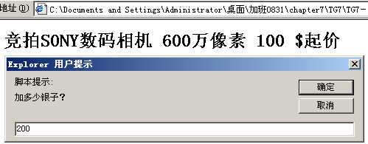
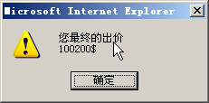
“+”号的用法-1
<HTML>
<HEAD>
<SCRIPT LANGUAGE = "JavaScript">
var x=100;
var y;
var z;
document.write("<H2>竞拍SONY数码相机 600万像素" +x+"$起价</H2>");
y=prompt("加多少银子？","1");
z=x+y;
alert("您最终的出价\n"+z+"$"); //”\n”用于换行显示
</SCRIPT>
</HEAD>
<body>
</body>
</HTML>
10020 ? bug
200
Prompt函数返回输入的字符串
+字符串相连：100+”200”
Notes:
讲解步骤：
1)先点击幻灯片演示效果，原价100$，竞拍时输入加的银子数：假定200
2）和学员一起，100＋200那总价就应该是300$了。
3）根据显示结果：您的最终出价应该是100200，程序是不是有bug.
4)让我们一起来看看源代码，从脚本开始，逐行分析代码，重点指出“＋”号的用法。
5）找出bug的语句：z=x+y，分析结果为什么是100200 。
6)如何修正这个bug了，点击进入下页幻灯片。
演示：参考TG7-Source 文件夹中的“＋号用法 1”用例

Slide 36
“+”号的用法-2
<HTML>
<HEAD>
<SCRIPT LANGUAGE = "JavaScript">
var x=100;
var y;
var z;
document.write("<H2>竞拍SONY数码相机 600万像素" +x+"$起价</H2>");
y=prompt("加多少银子？","1");
z=x+parseFloat( y );
alert("您最终的出价\n"+z+"$"); //”\n”用于换行显示
</SCRIPT>
</HEAD>
<body>
</body>
</HTML>
parseFloat( )函数将字符串转换为float数据
parseInt( )函数将字符串转换为int数据
如果转换失败，返回NaN值(not a number)
Notes:
讲解步骤：
1)引入转换函数：parseFloat（）和parseInt（）函数，介绍它们的功能
2）演示：bug消除了。参考TG7-Source 文件夹中的“＋号用法 2”用例
3）z=x+parseFloat( y ); 讲解为什么就消除bug 了。

Slide 37
运算符
运算符对一个或多个变量或值（操作数）进行运算，并返
回一个新值
根据所执行的运算，运算符可分为以下类别：
  算术运算符
  比较运算符
  逻辑运算符

Slide 38
运算符
运算符 | 说 明 | 示 例
+ | 加 | a = 5 + 8
- | 减 | a = 8 - 5
/ | 除 | a = 20 / 5
* | 乘 | a = 5*19
% | 取模－两个数相除的余数 | 10 % 3 = 1
++ | 一元自加。该运算符带一个操作数，将操作数的值加 1。返回的值取决于 ++ 运算符位于操作数的前面或是后面 |  | 将返回 x 自加运算后的值。 x++ 将返回 x 自加运算前的值
- - | 一元自减。该运算符只带一个操作数。返回的值取决于 -- 运算符位于操作数的前面或是后面 | --x 将返回 x 自减运算后的值。 x-- 将返回 x 自减运算前的值
Notes:
告诉学员，运算符号的语法和C语言雷同。

Slide 39
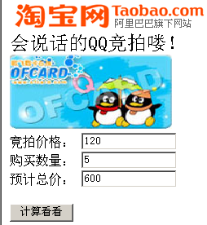
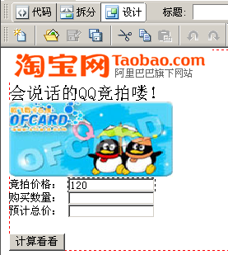
算术运算符-1
实现步骤：
1.使用DreamWeaver设计页面
2.指定各个文本框的名称
3.切换为代码视图，编写脚本代码
4.浏览并调试
num1
num2
result
Notes:
讲解步骤：
1）先打开演示效果，让学员明白我们希望实现一个什么功能的页面。参考TG7-Source 文件夹中的“算术运算符”用例
2）告诉学员的实现步骤。
在DreamWeaver中打开用例，演示如何指定文本框的名称，
因为我们需要从文本框中获取数据，所以名称很重要。
由于前面学员已经练习过Dreamweaver设计表单，所以不用演示如何插入表单等操作。
3）第三步，编写脚本代码，点击进入下页幻灯片

Slide 40
算术运算符-2
<HEAD>
<SCRIPT language = "JavaScript">
function calcu( )
{
var numb1= document.calc.num1.value;
var numb2= document.calc.num2.value;
var total=parseFloat(numb1)*parseFloat(numb2);
document.calc.result.value=total;
}
</SCRIPT>
</HEAD>
定义calcu( )计算函数,实现两个数相乘的功能.定义函数的语法：
function 函数名(参数列表)
{
//JavaScript语句；
}
获取表单中输入的数据：
document.表单名.表单元素名.value
计算总价并显示
添加单击事件，单击按钮时调用“calcu()” 函数
…
<INPUT name="getAnswer" TYPE="button" onClick="calcu( )" value="计算看看">
Notes:
讲解要点：
1.因为学员初步接触函数、事件等概念。所以这部分一定要放慢节奏的讲解，随时关注学员的反映，一旦明白后，后续的例子讲解就非常顺利了。
2.学员对函数、事件等概念现在还不能理解，告诉他们步骤：
第一步：定义函数，象C语言的一样，在JavaScript中也是先定义函数，然后再调用执行，语法是：
function 函数名(参数列表)
{
//JavaScript语句；
}
其中，function是关键字。
第二步：在函数中编写JavaScript脚本代码
第三步：和C语言一样，函数定义好后，不能执行，需要去调用它。
添加按钮的单击事件，表示当用户单击按钮时将调用这个函数，执行函数中的脚本代码，从而完成计算功能。

Slide 41
比较运算符
比较运算符 2-1
运算符 | 说 明 | 示 例
= = | 等于。 如果两个操作数相等，则返回真。 | a = = b
!= | 不等于。 如果两个操作数不相等，则返回真。 | Var2 != 5
> | 大于。 如果左边的操作数大于右边的操作数，则返回真。 | Var1 > var2
< | 小于。 如果左边的操作数小于右边的操作数，则返回真。 | Var2 < var1
<= | 小于等于。 如果左边的操作数小于或等于右边的操作数，则返回真。 | Var2 <= 4 Var2 <= var1
>= | 大于等于。如果左边的操作数大于或等于右边的操作数，则返回真。 | Var1 >= 5 Var1 >= var2
Notes:
告诉学员，和C语言雷同，强调等号用两个等号，即”＝＝”。
重点是讲解例子，帮助学员使用。

Slide 42
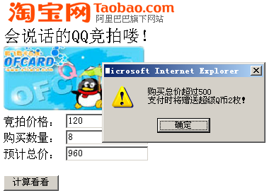
比较运算符
<HTML>
<HEAD>
<SCRIPT LANGUAGE = "JavaScript">
function calcu()
{
var numb1= document.calc.num1.value;
var numb2= document.calc.num2.value;
var total= parseFloat(numb1)*parseFloat(numb2);
document.calc.result.value=total;
if (total>500)
alert("购买总价超过500\n支付时将赠送超级Q币2枚！");
}
</SCRIPT>
</HEAD>
….其他代码略，同上例
购买总价超过500，
赠送超级Q币2枚！

Slide 43
运算符
逻辑运算符
运算符 | 值 | 说 明
与 ( &&) | expr1 && expr2 | 只有当 expr1 和 expr2 同为真时，才返回真。否则，返回假。
或 ( || ) | expr1 || expr2 | 如果其中一个表达式为真，或两个表达式同为真，则返回真。否则，返回假。
非 (!) | !expr | 如果表达式为真，则返回假。如果为假，则返回真。
Notes:
告诉学员：这些都和C语言雷同，重点是讲解例子，帮助学员使用。

Slide 44
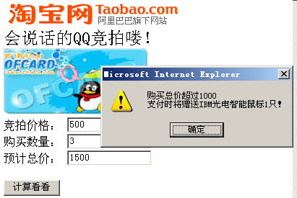
逻辑运算符
<HEAD>
<SCRIPT LANGUAGE = "JavaScript">
function calcu()
{
var numb1= document.calc.num1.value;
var numb2= document.calc.num2.value;
var total= parseFloat(numb1)*parseFloat(numb2);
document.calc.result.value=total;
if ((total>500) &&(total<=1000))
alert("购买总价超过500\n支付时将赠送超级Q币2枚！");
if ((total>1000) &&(total<=2000))
alert("购买总价超过1000\n支付时将赠送IBM光电智能鼠标1只！");
if ((total>2000))
alert("购买总价超过2000\n请直接与贵宾台联系！");
}
</SCRIPT>
</HEAD>….其他代码略，同上例
500－1000 之间，赠送超级Q币两枚；
1000－2000之间，赠送IBM智能鼠标一只；
2000以上，直接与贵宾台联系。

Slide 45

if 语句 2-1
条件语句用于测试条件。
语法：
if(条件)
{
JavaScript代码;
}
如果要执行多个语句，必须将这些语句放在一对大括号 ({ }) 内。但如果只要执行一个语句，则可以省略大括号
Notes:
告诉学员，条件语句的语法和C语言一样，重点讲解例子，帮助学员应用。

Slide 46
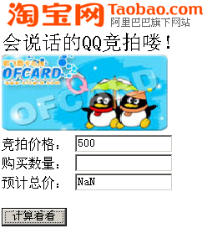
If语句 2-2
<HEAD>
<SCRIPT LANGUAGE = "JavaScript">
function calcu()
{
var numb1= document.calc.num1.value;
var numb2= document.calc.num2.value;
if ((numb1!="") && (numb2!=""))
{
var total= parseFloat(numb1)*parseFloat(numb2);
document.calc.result.value=total;
if ((total>500) &&(total<=1000))
alert("购买总价超过500\n支付时将赠送超级Q币2枚！");
if ((total>1000) &&(total<=2000))
alert("购买总价超过1000\n支付时将赠送IBM光电智能鼠标1只！");
if ((total>2000))
alert("购买总价超过2000\n请直接与贵宾台联系！");
}
}
</SCRIPT>
</HEAD>….其他代码略，同上例
如果输入框中的数据用户漏填了，
出现NaN的 bug 为什么呢?

Slide 47
if else 语句 2-1
语法：
if(条件)
{
//JavaScript代码;
}
else
{
//JavaScript代码;
}

Slide 48
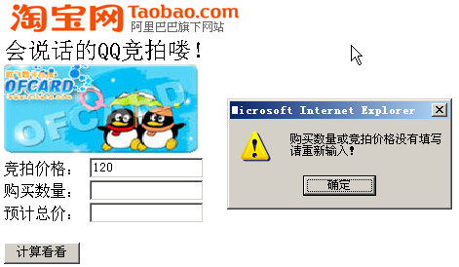
If-else语句 2-2
<HEAD>
<SCRIPT LANGUAGE = "JavaScript">
function calcu()
{
var numb1= document.calc.num1.value;
var numb2= document.calc.num2.value;
if ((numb1!="") && (numb2!=""))
{
var total= parseFloat(numb1)*parseFloat(numb2);
document.calc.result.value=total;
if ((total>500) &&(total<=1000))
alert("购买总价超过500\n支付时将赠送超级Q币2枚！");
if ((total>1000) &&(total<=2000))
alert("购买总价超过1000\n支付时将赠送IBM光电智能鼠标1只！");
if ((total>2000))
alert("购买总价超过2000\n请直接与贵宾台联系！");
}
else
alert("购买数量或竞拍价格没有填写\n请重新输入！");
}
</SCRIPT>
提示没有填写购买数量或者竞拍价格?

Slide 49
嵌套 if 语句 2-1
语法：
if (条件1)
{
if (条件2)
{
//JavaScript代码;
}
}

Slide 50
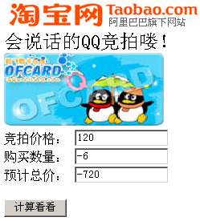
嵌套If语句 2-2
<SCRIPT LANGUAGE = "JavaScript">
function calcu()
{
var numb1= document.calc.num1.value;
var numb2= document.calc.num2.value;
if ((numb1!="") && (numb2!=""))
{
if (parseFloat(numb1)<0)
{
alert("竞拍价格不能小于零！\n请重填");
return; //函数返回，不再执行后面的代码
}
if (parseFloat(numb2)<0)
{
alert("购买数量不能小于零！\n请重填");
return;
}
var total= parseFloat(numb1)*parseFloat(numb2);
document.calc.result.value=total;
…..
购买数量无意中输入负数，出现 bug 怎么办?

Slide 51
switch 语句 2-1
语法：
switch (表达式)
{
case 常量1 :
JavaScript语句;
break;
case 常量2 :
JavaScript语句;
break;
...
default :
JavaScript语句;
}

Slide 52
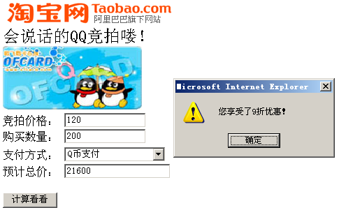
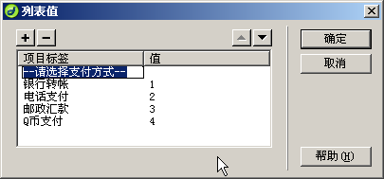
switch语句 2-2
.....
var f=document.calc.pay.value; //支付方式代号
var grade; //折扣率
var total= parseFloat(numb1)*parseFloat(numb2);
switch(parseInt(f))
{
case 1:
grade=0.6 ; //打6折优惠
break;
case 2:
…….同理其他方式打7折、八折
case 4:
grade=0.9 ; //打9折优惠
break;
default:
alert("请重新选择支付方式！");
return;
}
var money=total*grade; //根据折扣率，计算实际总价
document.calc.result.value=money;
alert("您享受了"+grade*10+"折优惠！");
…..
下拉列表框pay的选项和值
银行转帐－ 打6折
电话支付－ 打7折
邮政汇款－ 打8折
Q币支付－ 打9折

